Slide 1
微积分(II)期末复习
题型：
填空题 15%
选择题 15%
基本计算题 55-65%
证明题 5-15%

Slide 2
选择题常考内容：
1、多元函数连续、可微、可偏导之间的关系；
2、求多元数量值函数积分：二重积分、三重积分、
第一类线面积分计算. (注意对称性)；
3、幂级数的阿贝尔定理；
4、傅立叶级数的狄立克莱收敛定理；
5、一个给定级数的收敛情况．
（是绝对收敛 或条件收敛 或发散 或不定）

Slide 3

务必掌握的计算：
1、求多元函数的偏导数.
尤其是抽象函数的偏导数. 如: ;
方程所确定的隐函数的偏导数.如:
2、求多元函数的(无条件、条件）极值．
3、求空间曲线的切线与法平面；
求空间曲面的切平面与法线；

Slide 4
5、计算二重积分、三重积分、第一类曲面积分、
第二类曲面积分．
６、用格林公式计算第二类曲线积分；
用高斯公式计算第二类曲面积分．或二型线积分
与路径无关.
７、求幂级数的收敛域及其和函数;
将函数f(x)展开为幂级数、傅立叶级数．
证明题常考内容：
常数项级数的收敛性证明。

Slide 5
多元函数微分学
多元函数连续、可导、可微的关系
函数连续
函数可偏导
函数可微
偏导数连续

Slide 6
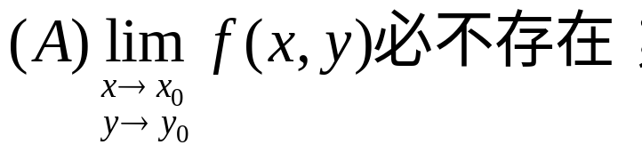
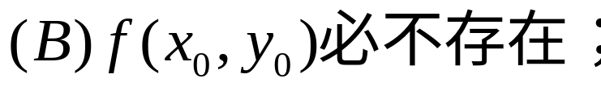

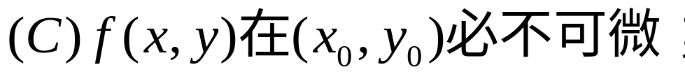
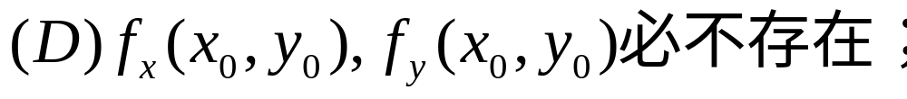
例题
Ｃ

Slide 7
2.

Slide 11
4.

Slide 13
5

Slide 14


Slide 15
多元函数积分学
二重积分的计算步骤
1、作积分区域图.
2、根据区域的形状及被积函数的结构选择坐标系；
3、化二重积分为二次积分；
(1)直角坐标系中，需确定是先对y后对x积分还
是先对x后对y积分;
(2)极坐标系中，一般是先对r后对θ积分.
注意:
(1)坐标系选择不当,不仅会增加计算难度,而且还
可能导致积不出来；
(2)直角坐标系中，积分次序选择不当,也可能会
增加计算难度,甚至积不出来.

Slide 16
三重积分的计算
一、三重积分在直角坐标系下的计算
二、三重积分在柱面坐标系下的计算
三、三重积分在球面坐标系下的计算

Slide 17
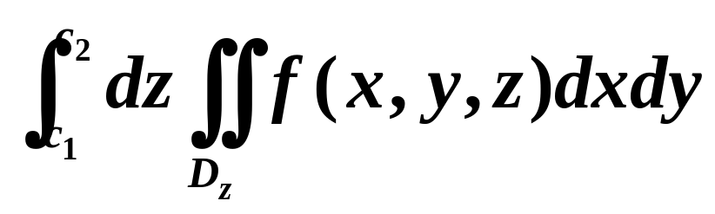
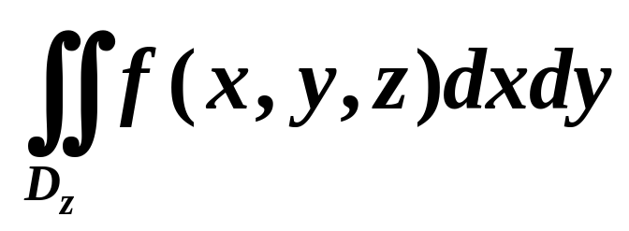
三重积分在直角坐标系下的计算：
法1: “先一后二法”(投影法)
法2: “先二后一法”(截面法)
注: 当 截面D _{z}容易确定、容易表达；
而 容易积分时,才考虑“先二后一法”.

Slide 18
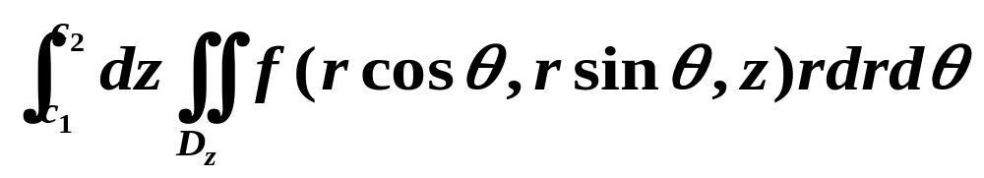
三重积分在柱坐标下的计算：
若 (1)被积函数为f(x²+y²) ；
(2)区域V的边界面的方程含x²+y² ；
（如边界面为球面、圆柱面、圆锥面、旋转抛物面等）
则可选用柱坐标系.
(1) “先一后二法”(投影法)
(2) “先二后一法”(截面法)
实质： 将直角坐标系中的“先一后二”法或
“先二后一”法中的“二”在极坐标系中计算.

Slide 19

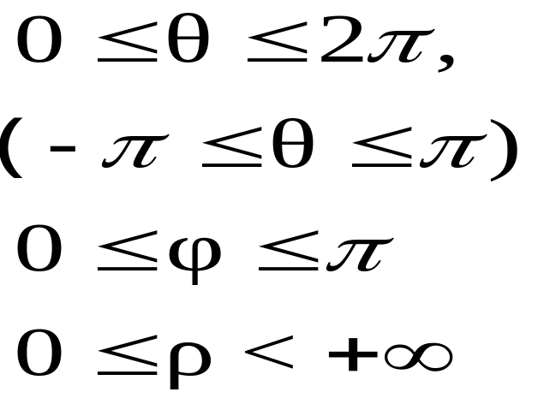
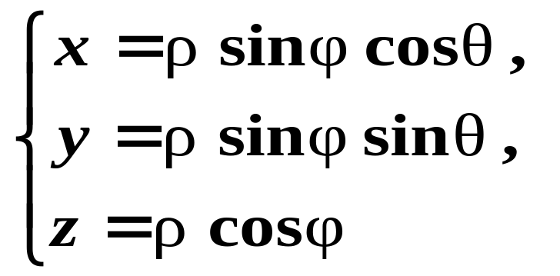
三重积分在球面坐标下的计算：
球坐标最佳适用情况：
 被积函数为f(x²+y² +z² )；
区域V的边界面为球面、圆锥面等.
＊ 球面坐标的体积元素

Slide 20
方法一、积分与路径无关,
(注意:积分无关的区域 D 必须是单连通区域!)
方法二、格林公式:
(注意:(1)积分曲线 L 要封闭;
(2)P,Q函数要在区域D内有连续偏导.)
方法三、(直接法) 化为定积分。

Slide 21
第二类曲面积分的计算
方法一：高斯公式法;
(注意:曲面S要封闭!)
方法二：总投影法（定义法）;
方法三：分别投影法.

Slide 22
注意：
1. 线、面积分的被积表达式中的(x,y,z)
满足积分曲线或曲面的方程。
故可将曲线(曲面)方程直接代入
被积表达式化简!!
（但二重积分与三重积分没有此特性！）
利用对称性可简化积分的运算.
(但第二类线、面积分的对称性不仅与被 积函数及积分区域有关而且还与积分区域的方向有关！)

Slide 23
例题
1.
1

Slide 24
2.

Slide 25
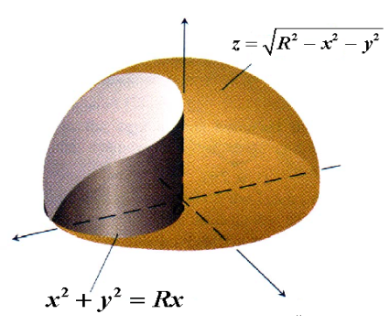
围成的区域.

Slide 26
4.

Slide 27
5.

Slide 28
6.

Slide 30
例7. 计算 ，其中L为抛物面z=x² +y² 与平面x+y+z=1的交线，从z轴的正向往负向看去是逆时针方向。
解：取S为平面z=1-x-y 位于抛物面z=x² +y² 内部部分的上侧，若向 xOy 面投影，其法向：
投影区域
由斯托克斯公式：

Slide 31


Slide 32
8. 计算 ，
其中S为由不等式 所确定的闭区域的全表面外侧，f(u)具有连续的导数。
解：由高斯公式：
其中

Slide 33
例题9. 设函数 具有连续导数， ，已知曲线积分 与路径无关；
1. 求
2. 计算
解：
要使方程为全微分方程，则
从而可得：
由分离变异法公式：

Slide 34

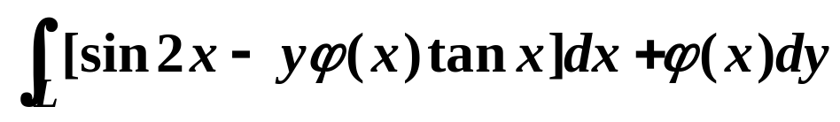
又 ，从而C=2，
代入原曲线积分：
2. 计算
则

